Slide 1
Jižní a Střední Amerika - obecně SG
VY-32-INOVACE-ZEM-242
AUTOR: Mgr. Josef Zhorný
ANOTACE: Připravená hra slouží jako souhrnné opakování výukového bloku Jižní a Střední Amerika – Obecně SG. Studenti se rozdělí na stejně početné skupiny, přičemž střídavě volí otázky s různými hodnotami bodů. Cílem hry je získat co nejvíce bodů. Při špatné odpovědi se body neodečítají. Pokud skupina neví, může odpovědět kdokoliv jiný (body se však již nepřičítají). Ve hře se vyskytují i tzv. BONUSy. Při BONUSové otázce je zobrazeno tvrzení. Hráči toto tvrzení buď přijmou za pravdivé (ANO) nebo jej odmítnou (NE). Při správné odpovědi na BONUSovou otázku získává skupina nejen body za otázku, ale také 1000 navíc.
KLÍČOVÁ SLOVA: Jižní Amerika, Střední Amerika, zemědělství, těžba, průmysl, obyvatelstvo

Slide 2
Jižní a střední
Amerika

Slide 3
Obecně SG
Zemědělství a těžba
1000
2000
3000
Průmysl
1000
2000
3000
Obyvatelstvo
1000
2000
3000

Slide 4
Zemědělství a těžba
Jak se jmenuje intenzivně zemědělsky
využívané území, kde dochází k
monokulturnímu pěstování plodin
např.: bavlna, káva, čaj?

Slide 5
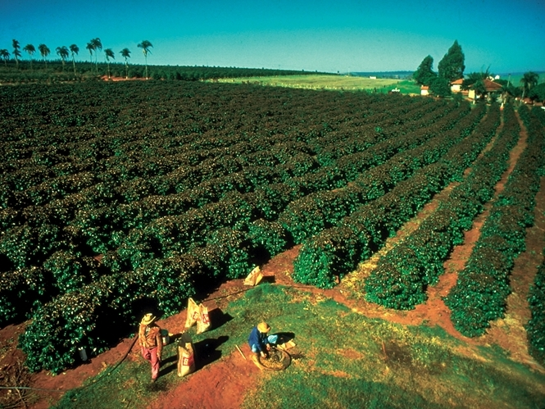
SPRÁVNÁ ODPOVĚĎ
Plantáž
Notes:
http://www.douwe-egberts.cz/Coffee%20Fun/K%C3%A1vov%C3%A1%20plant%C3%A1%C5%BE.jpg

Slide 6
Zemědělství a těžba
Jak se jmenují velkostatky
vytvořené v období španělské nadvlády
pro extenzivní pěstování plodin?

Slide 7
SPRÁVNÁ ODPOVĚĎ
Latifundie
Notes:
http://cs.wikipedia.org/wiki/Francouzsk%C3%A9_st%C5%99edoho%C5%99%C3%AD

Slide 8
Zemědělství a těžba
Na území kterého státu se nachází
největší měděný důl na světě -
- Escondida?

Slide 9
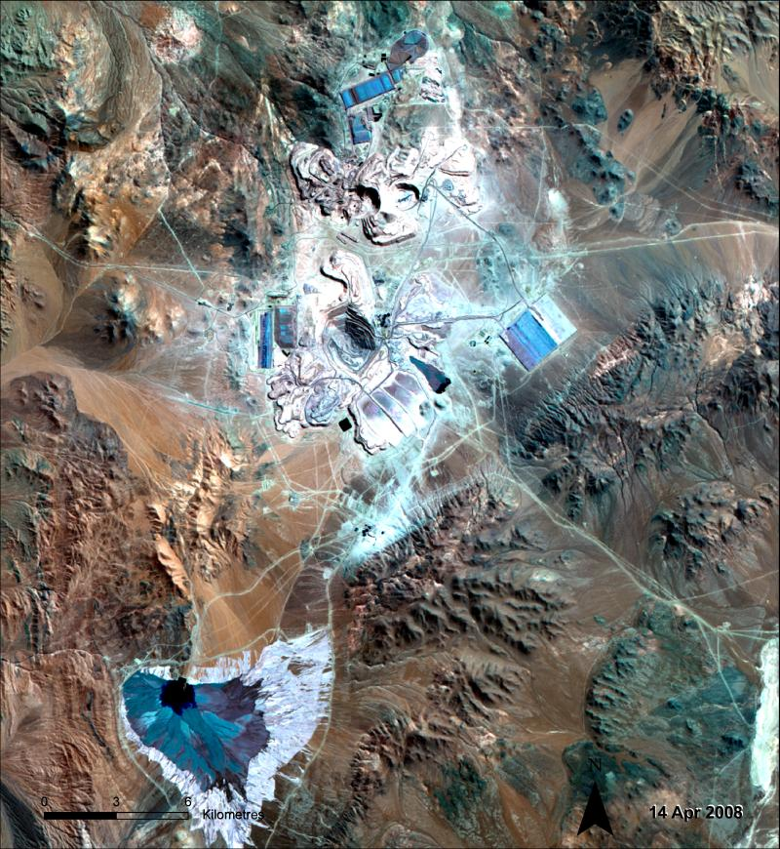
SPRÁVNÁ ODPOVĚĎ
Chile
Notes:
http://www.cathalac.org/lac_atlas/image_full/18_laescondida_chile_2008_full.jpg

Slide 10
BONUS
Většina jihoamerických států má
pluralitně zaměřenou ekonomiku.

Slide 11
SPRÁVNÁ ODPOVĚĎ
NE
Státy jsou jednostranně
zaměřeny →citlivé na krize
Notes:
http://www.urios.org/1/images/stories/peace%20palace.jpg

Slide 12
Průmysl
Jaká zkratka označuje Společný
trh jižního cípu - Sdružení volného
obchodu jihoamerických států?
Notes:
http://external.ak.fbcdn.net/safe_image.php?d=AQCVVey7PUXHk9h_&w=639&h=639&url=http%3A%2F%2Fupload.wikimedia.org%2Fwikipedia%2Fcommons%2F0%2F0a%2FPoopo_1991.jpg

Slide 13
SPRÁVNÁ ODPOVĚĎ
MERCOSUR
Notes:
http://www.carlosbritto.com/wp-content/uploads/2012/05/Barragem-de-Sobradinho.jpg

Slide 14
Průmysl
Které dva jihoamerické státy
celosvětově vynikají jako
rybářské velmoci?

Slide 15
SPRÁVNÁ ODPOVĚĎ
Peru a Chile

Slide 16
Obyvatelstvo
Jak se nazývají míšenci
bělochů a indiánů?

Slide 17
SPRÁVNÁ ODPOVĚĎ
Mestici
Notes:
http://farm6.staticflickr.com/5089/5269126234_6fec93401a_b.jpg

Slide 18
Obyvatelstvo
Jak se jmenoval předkolumbovský
státní útvar na území And?

Slide 19
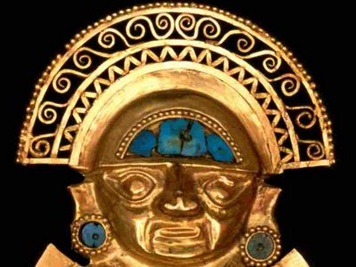
SPRÁVNÁ ODPOVĚĎ
Říše Inků
Notes:
http://media.novinky.cz/533/145339-article-y74a2.jpg

Slide 20
Obyvatelstvo
Kolik procent je průměrná
urbanizace latinskoamerických států?
(tolerance 10%)

Slide 21
SPRÁVNÁ ODPOVĚĎ
70%
Notes:
http://www.argentinaweb.cz/wp-content/gallery/buenos-aires/buenos-aires-8.jpg

Slide 22
Konec kola

Slide 23
POUŽITÉ ZDROJE:
ANDĚL, J. - MAREŠ, R. "Nový svět" - Amerika, Austrálie a Oceánie : encyklopedický přehled zemí. 1. vyd. Olomouc : Nakladatelství Olomouc, 2000. 283 s ISBN 80-7182-113-6.
BIČÍK, I. - HLAVÁČEK, P. – ŘEZNÍČKOVÁ, D. Regionální zeměpis. 2, Afrika, Amerika, Austrálie, polární oblasti, oceány, globální problémy : učebnice zeměpisu pro střední školy. 2. vyd. Praha : Nakladatelství České geografické společnosti, 1998. 47 s.
www.glassschool.cz

Slide 24
POUŽITÉ ZDROJE:
Slide č. 5 URL < http://www.douwe-egberts.cz/Coffee%20Fun/K%C3%A1vov%C3%A1%20plant%C3%A1%C5%BE.jpg> [cit. 13.4.2013]
Slide č. 9 URL < http://www.cathalac.org/lac_atlas/image_full/18_laescondida_chile_2008_full.jpg> [cit. 13.4.2013]
Slide č. 19 URL < http://media.novinky.cz/533/145339-article-y74a2.jpg> [cit. 13.4.2013]
www.glassschool.cz

